Slide 1
Modelos para el Aseguramiento de Software
Calidad en el desarrollo de Software

Slide 2
¿Qué es un modelo de calidad?
Los Modelos de Calidad son herramientas que guían a las Organizaciones a la Mejora Continua y la Competitividad dando les especificaciones de que tipo de requisitos deben de implementar para poder brindar productos y servicios de alto nivel.
Existen varios tipos de modelos de calidad:
Modelo de Dirección por Calidad 2006-2008 (SMCT)
Modelo de Calidad para Gobiernos Municipales 2005
Modelo Iberoamericano de Ecxelencia en la Gestión (FUNDIBEQ)
Modelo de Excelencia de European Foundation Quality Management (EFQM)
Modelo Shingo-Excellence in Manufacturing (E.U.A)
Modelo Malcom Baldrige (E.U.A)
Modelo Deming (Japón)

Slide 3
MoPROSOFT
Modelos de aseguramiento de software

Slide 4
¿Qué es el Moprosoft?
En pocas palabras, es un conjunto de mejores prácticas para el desarrollo del software, aunque enfocado desde el punto de vista organizacional, no de programación de manera específica. Significa "Modelo de Procesos para la Industria del Software", y esta regulado, es decir, es oficialmente una norma mexicana.
Leer más: http://desarrollosoftware.webnode.es/unidad-v-modelos-para-el-aseguramiento-de-la-calidad-del-software/

Slide 5
Procesos del Modelo
El modelo de Procesos contempla nueve procesos básicos, distribuidos en tres categorías, que son:
Categoría de Alta Dirección (DIR).
Categoría de Gerencia (GER).
Categoría de Operación (OPE).

Slide 6
Categoría de Alta Dirección (DIR).
1.- Gestión de Negocios.

Slide 7
Categoría de Gerencia (GER).
1.- Gestión de Procesos.
2.- Gestión de Proyectos.
3.- Gestión de Recursos.
4.- Bienes, Servicios e Infraestructura.
5.- Recursos Humanos y Ambiente de Trabajo.
6.- Conocimiento de la Organización.

Slide 8
Categoría de Operación (OPE).
8.- Administración de Proyectos Específicos.
9.- Desarrollo y Mantenimiento de Software.

Slide 9
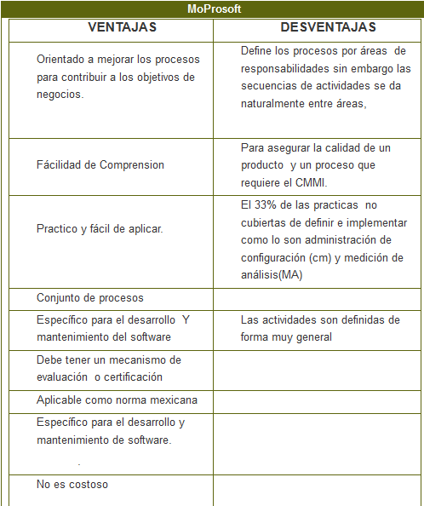

Slide 10
Capability Maturity Model Integration
Modelos de aseguramiento de software

Slide 11
Capability Maturity Model Integration
Integración de modelos de madurez de capacidades o Capability maturity model integration (CMMI) es un modelo para la mejora y evaluación de procesos para el desarrollo, mantenimiento y operación de sistemas de software.

Slide 12
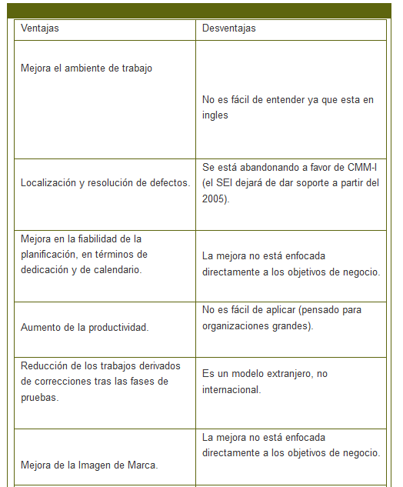

Slide 13
Referencias
http://desarrollosoftware.webnode.es/unidad-v-modelos-para-el-aseguramiento-de-la-calidad-del-software/
http://modelosdegestiondelacalidad.blogspot.mx/
http://fernandoarciniega.com/normas-y-estandares-de-calidad-para-el-desarrollo-de-software/
https://sg.com.mx/content/view/572

